Slide 1
Operētājsistēmas
Cieto disku dalīšana
Ilvars Mizniks

Slide 2
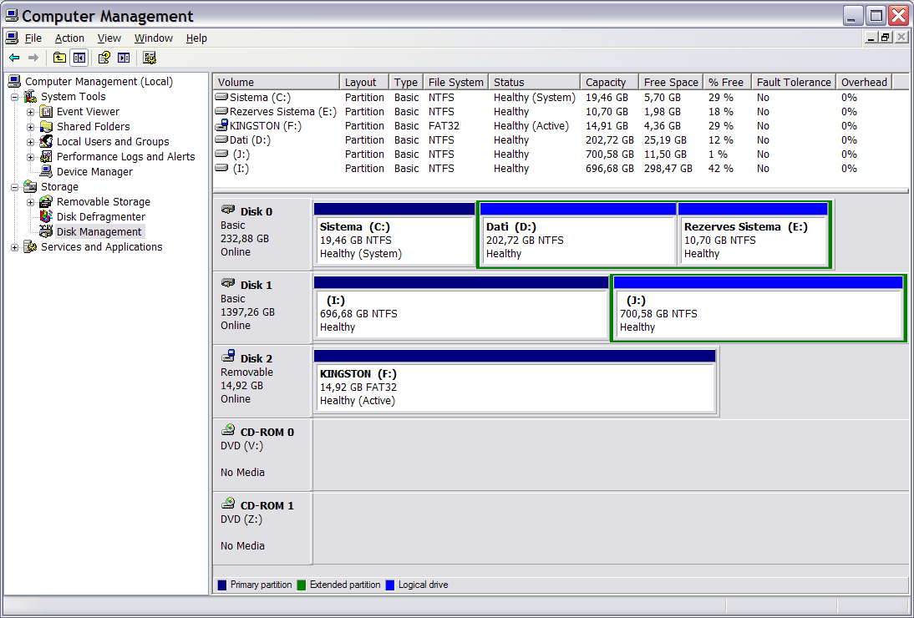
Disku pārvaldības rīks [1]

Slide 3
Disku pārvaldības rīks [2]
Start → Settings → Control Panel → Administrative Tools→
→ Computer Mamagement → Disk Management
vai labā peles poga uz “My Computer” un “Manage” →
→ Disk Management
vai no komandrindas diskmgmt.msc
Izmanto lai :
mainītu burtus loģiskajiem diskiem un CD/DVD iekārtām,
( ir jēga piešķirt CD/DVD iekārtām burtus tuvāk alfabēta beigām )
apskatītu, kādi loģiskie diski atrodas uz kādiem fiziskiem diskiem,
mainītu šo stāvokli.

Slide 4
Sadalām cieto disku ?
Disk (hard disk) – fiziska iekārta: cietais disks. Datorā šie diski tiek apzīmēti, kā Disk 0, Disk 1, Disk2, ...
Basic disk – fizisks disks, kas sadalīts vienā vai vairākās partīcijās.
Partīcija ir diska apgabals, kas darbojas, kā patstāvīgs, loģisks disks. Windows īpaši nešķiro, vai darbojas ar fiziskiem, vai ar loģiskiem diskiem
Tātad vienu fizisku disku var sadalīt vairākās daļās.
Kādēļ lai tas būtu vajadzīgs ?
Liekam vairākas OS uz viena datora un uz viena fiziska diska
Gribam izmantot un salīdzināt vairākas failu sistēmas
Atdalām sistēmas disku no diska ar datiem

Slide 5
Disku pārvaldības rīks [3]
Ja cietais disks ir tīrs, ar to var darboties arī ar “Computer Management”
Ja uz diska jau ir dati un gribat tos saglabāt, būs jāizmanto citi rīki

Slide 6
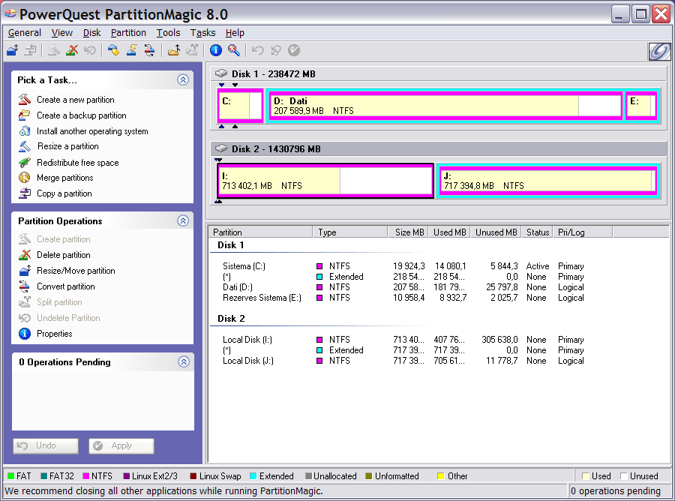
Partition Magic [1]

Slide 7

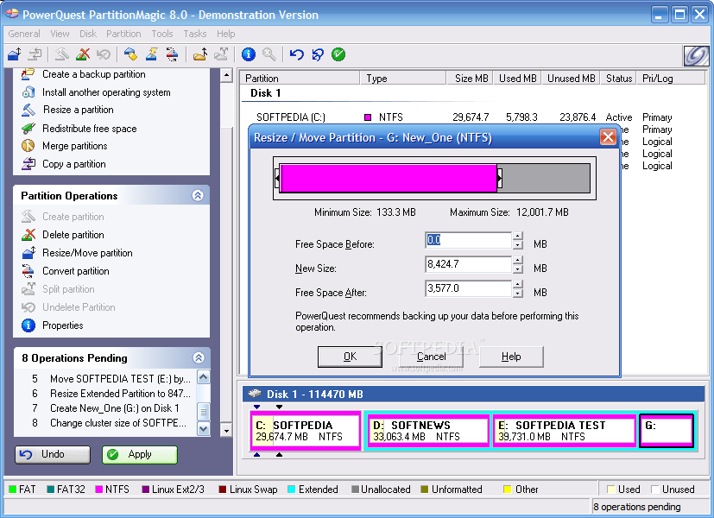
Partition Magic [2]
Klasiska programma disku dalīšanai. Radās vēl pirms Windows XP
Diemžēl pēdēja versija 8.0 neatbalsta ne Windows Vista, ne Windows 7

Slide 8
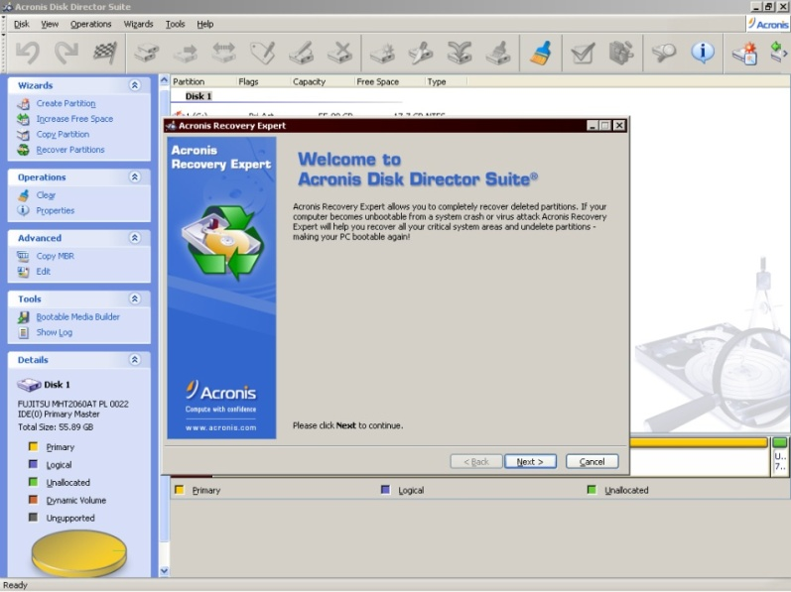
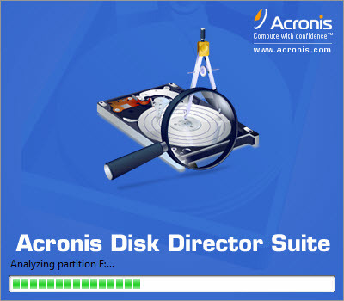
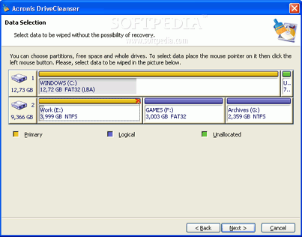
Acronis Disk Director Suite [1]

Slide 9
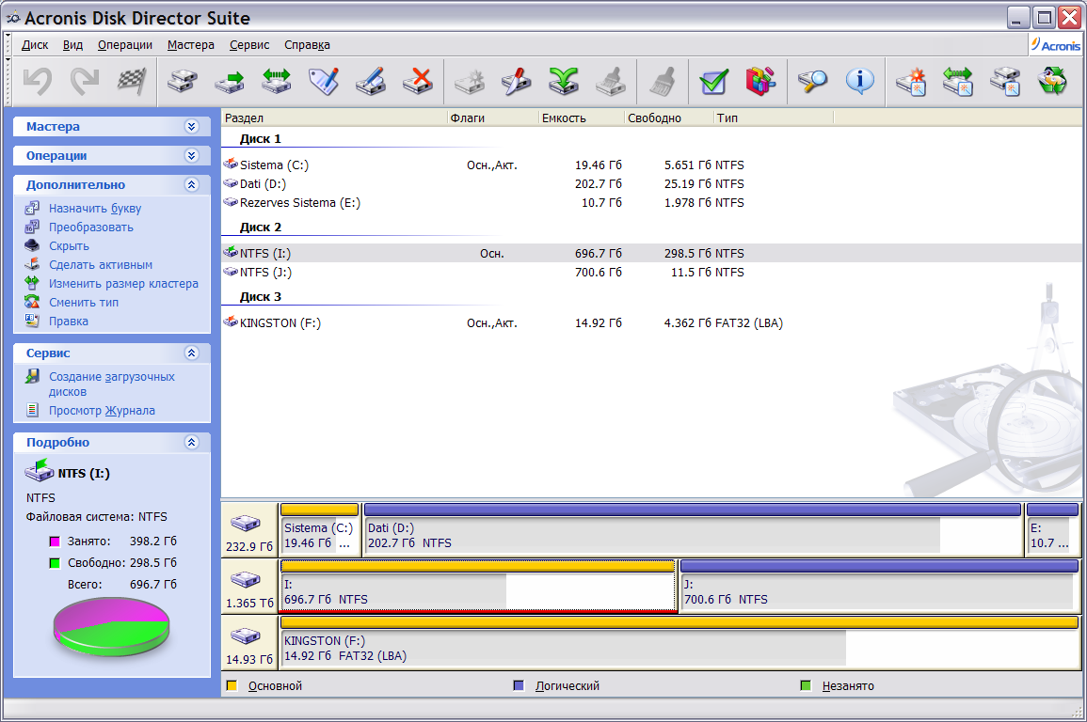
Acronis Disk Director Suite [2]

Slide 10
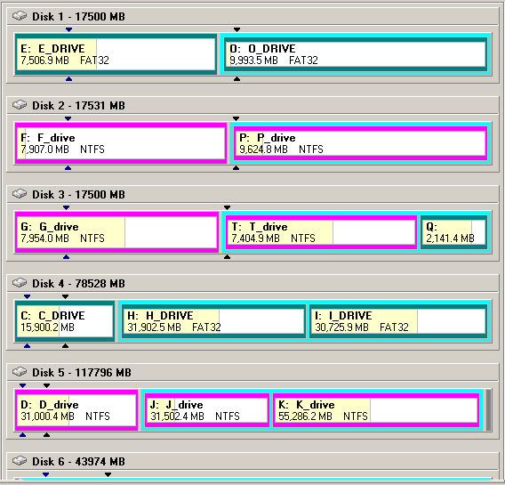
Kā tad sadalīt disku ?

Slide 11
Kāpēc tāda partīciju sistēma ?
Sākotnēji → Viens disks, viena, primārā partīcija
Rodas vajadzība dalīt disku →
sadala 2 daļās : Primary un Extended
Ar divām daļām nepietiek →
Extended daļu arī atļauj sadalīt sīkāk.
Tas ir Windows 95/98/Me laiks.
Sistēmu var instalēt tikai uz primārās partīcijas
Rodas vajadzība instalēt vairākas sistēmas →
pieļauj no 1 līdz 4 primārajām partīcijām.
Windows 95/98/Me redz tikai pirmo primāro partīciju.
Mūsdienu OS var instalēt uz jebkuras partīcijas.

Slide 12
Partīciju veidi
Active partition – no šīs partīcijas startējas x86-bāzēti datori.
Viena no primārajām partīcijām. Aktīvajai partīcijai vienmēr jāatrodas uz Disk 0.
System partition – satur bootstrap failus, kas nepieciešami Windows XP startēšanai. Sauc arī par Boot partition
Primāro partīciju var izmantot operētājsistēmas startēšanai.
Primāro partīciju nevar tālāk sadalīt.
Extended partīciju var tālāk sadalīt logical drives.
Logical drives
MBR*
Partition table
(64 baiti)
Primary partitions
Extended partition
* Master Boot Record

Slide 13
Master Boot Record
Situācija : datorā ir vairāki fiziskie diski vismaz uz diviem ir instalētas OS.
Kāds rīks datorā izvēlās, kuru OS startēt ?
BIOS, tajā vienmēr norādīta iekārtu secība.
Kamēr uz viena fiziskā diska varēja būt tikai viena OS,
ar šo mehānismu pilnīgi pietika (Windows 95/98/Me laiki).
Tagad uz viena fiziska diska var būt vairākas OS.
Bet BIOS neredz diska partīcijas.
Rodas vajadzība pēc vēl viena menedžera un tā lomu pilda MBR.
Fiziski MBR ir pirmais cietā diska sektors 64 baiti jebkuram cietajam diskam.
Tajā notiek tikai partīcijas izvēle, nekas vairāk.
Ja sektorā nekā nav, sistēma cenšas startēt pirmo primāro partīciju.

Slide 14
Boot menedžeris [1]
Mūsdienās MBR izmantošana boot menedžera vajadzībām nav populāra. 64 mb ir par maz !
Pieņemsim, ka uz jūsu datora ir vairākas OS
(Windows + Linuks vai 2 dažādi Windows)
Ieslēdzot datoru sāks darboties boot menedžeris un jautās lietotājam, kuru OS darbināt.
Kur glabājas šis boot menedžeris ?
Senos laikos uz kādas no partīcijām (diska daļām).
Nav ērti, jo formatizējot partīciju, pazūd arī menedžeris.
Jau sākot no Windows 8 laikiem, instalējot OS, tiek izdalīta speciāla partīcija 500 mb lielumā pašā diska sākumā tieši boot menedžerim.

Slide 15
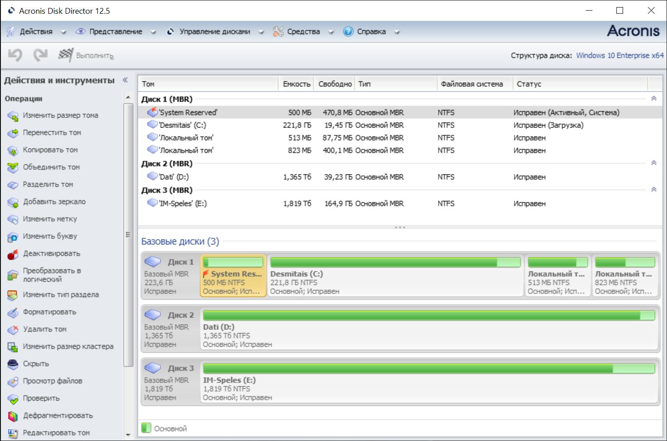
Boot menedžeris [2]

Slide 16
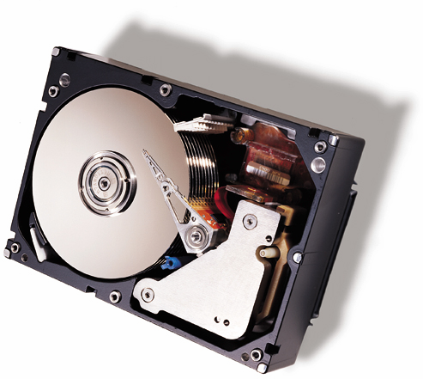
Disku pārvaldība
Diska sadalīšana partīcijās un logical drives
Atsevišķo diska daļu formatēšana
Drive letter ( diska burta ) piešķiršana

Slide 17
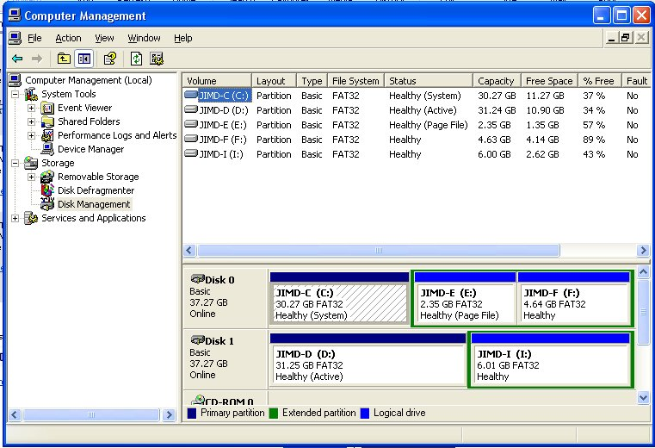
Disku veselība [1]
Healthy
Online

Slide 18
Disku veselība [2]
Iespējamās vērtības
Disk Status
Volume Status
Online
Online (Errors)
Offline
Foreign
Unreadable
Missing
Not Initialized
No Media
Healthy
Healthy (At Risk)
Healthy (Unknown Partition)
Initializing
Failed
Unknown

Slide 19
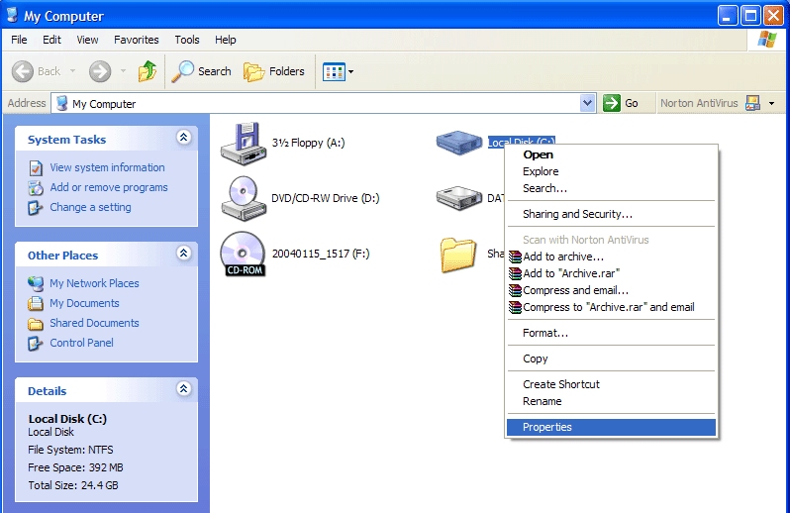
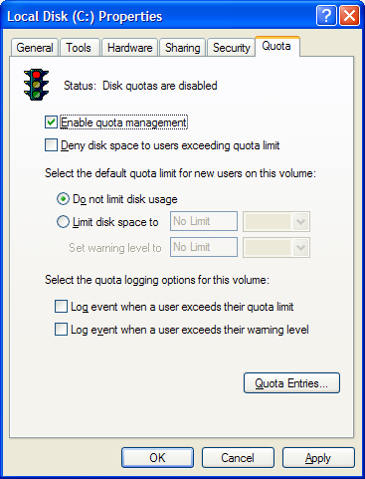
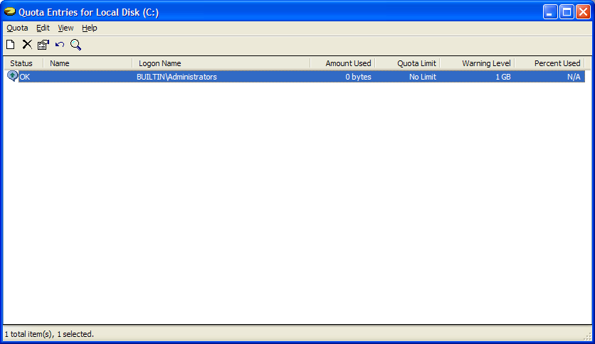
Disku kvotas
Administrators var ierobežot lietotājam pieejamo diska apjomu.

Slide 20
Jautājumi un atbildes
... un citi komentāri

